Slide 1












PTI
Pengantar Teknologi Informasi
BasicApp

Slide 2







Tujuan Materi
Mampu mendemonstrasikan format dokumen dengan menggunakan aplikasi word processor, seperti Microsoft Word untuk mendukung skill ketika membuat laporan secara professional.

Slide 3







Paper size and margins
Cover page
Caption cross-reference
Page breaks
Cover page
Topik Bahasan
Heading style
Page breaks
Heading numbering
Heading style
Caption numbering (with chapter number) for figures

Slide 4


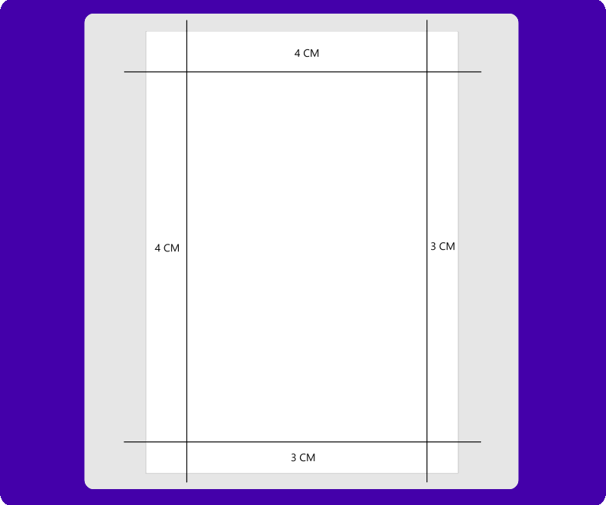




1. Paper size and margins
Margin ini penting untuk memastikan teks memiliki jarak yang sesuai dari tepi kertas.
Ukuran Kertas: A4
Margin:
• Kiri: 4 cm
• Atas: 4 cm
• Kanan: 3 cm
• Bawah: 3 cm

Slide 5

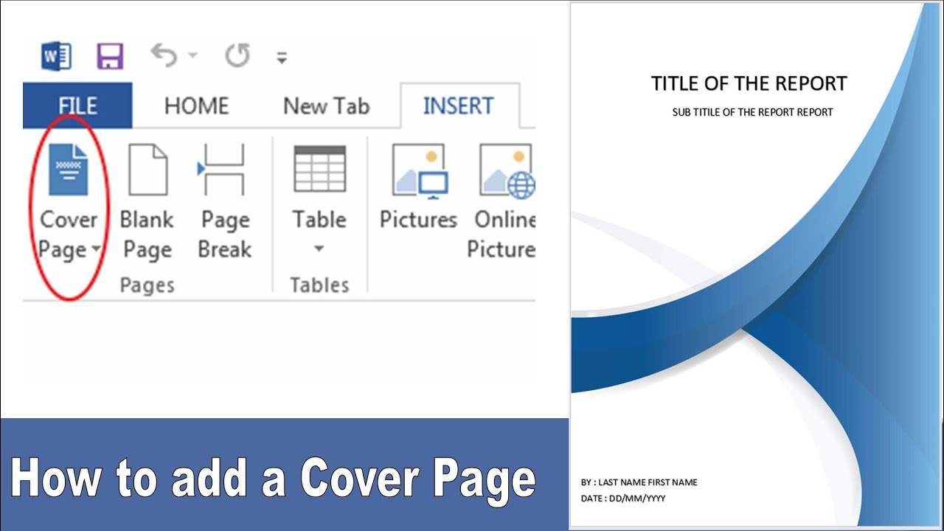

2. Cover page
Halaman sampul adalah halaman pertama yang memuat judul, nama penulis, dan informasi lainnya.
Tidak ada nomor halaman di cover.
Format halaman sampul biasanya diatur sesuai template resmi.

Slide 6
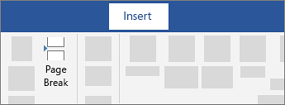
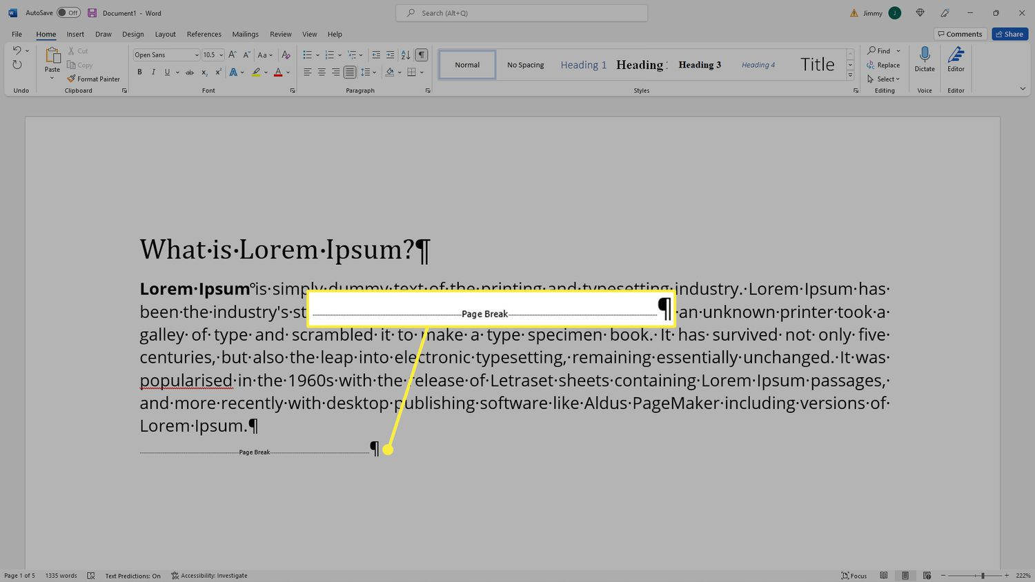
3. Page breaks
Page break digunakan untuk memisahkan konten antar bab atau bagian.
Setiap bagian dokumen bisa dimulai di halaman baru tanpa menggeser konten sebelumnya.

Slide 7
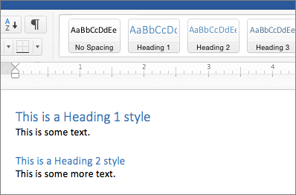
4. Heading style
Gunakan gaya heading yang konsisten untuk bab, sub-bab, dan judul lainnya.
Heading 1: Ukuran 16pt, Bold, Times New Roman.
Heading 2: Ukuran 14pt, Bold, Times New Roman.

Slide 8
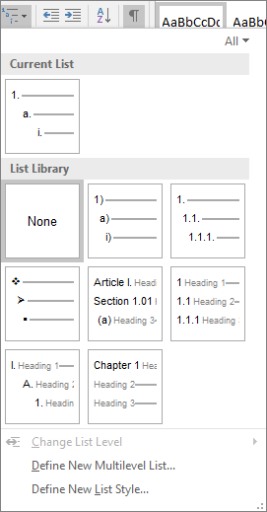
5. Heading numbering
Setiap heading diberi nomor secara otomatis berdasarkan hierarki bab dan sub-bab.
Gunakan fitur Multilevel List untuk membuat penomoran ini.

Slide 9
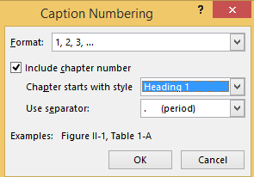
6. Caption numbering (with chapter number) for figures
Setiap gambar atau tabel harus memiliki nomor keterangan (caption) yang disertai nomor bab.
Format: Bab Nomor Gambar, misal Gambar 2.1 untuk gambar pertama di Bab 2.
Fitur ini bisa diaktifkan melalui opsi 'Insert Caption'.

Slide 10
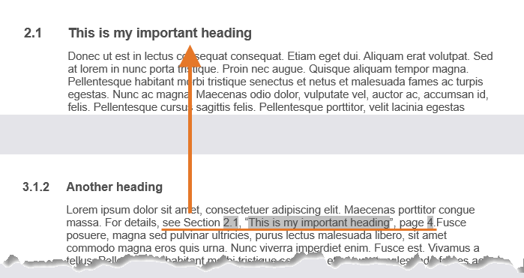
7. Caption cross-reference
Gunakan fitur Cross-Reference untuk merujuk pada gambar atau tabel yang sudah diberi caption.
Jika nomor caption berubah, referensinya akan ikut berubah secara otomatis.

Slide 11
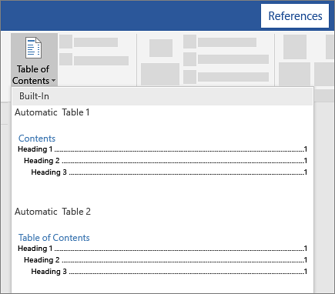
8. Table of Content
Table of content (daftar isi) mencakup judul-judul bab dan sub-bab dengan nomor halaman.
Gunakan fitur Automatic Table of Contents untuk menghasilkan daftar isi secara otomatis.

Slide 12
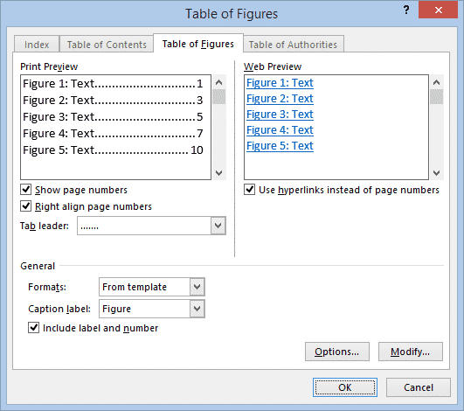
9. Table of Figure
Serupa dengan table of content (daftar isi), table of figure (daftar gambar) mencakup semua gambar yang diberi caption beserta nomor halaman.
Gunakan fitur Insert Table of Figures.

Slide 13
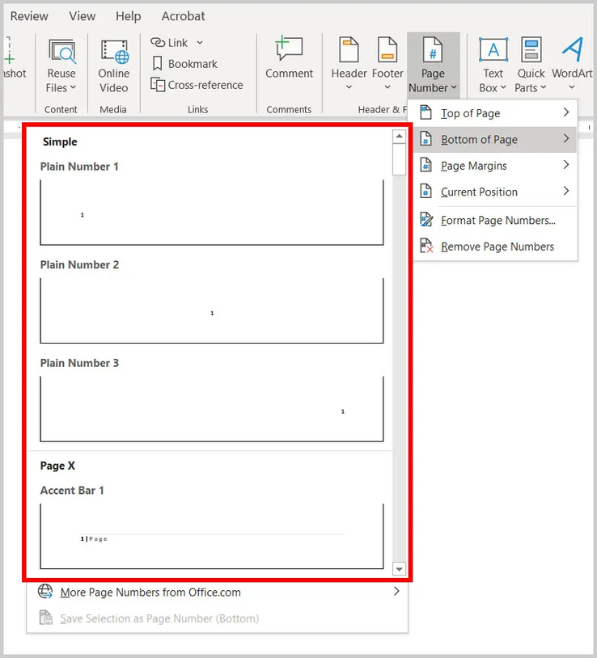
10. Page number
Halaman Sampul: Tidak ada nomor halaman.
Daftar Isi & Daftar Gambar: Nomor halaman di pojok kanan bawah mulai dari 'I'.
Bab 1 hingga Bab 3: Nomor halaman di pojok kanan atas mulai dari '1'.

Slide 14



Terima Kasih!

